Slide 1
QUERY BY EXAMPLE
Pertemuan 12

Slide 2
Pengertian Query By Example
QBE (query by example) adalah metode query yang disediakan sistem dalam bentuk record kosong dan pengguna dapat menentukan field dan nilai tertentu yang akan digunakan dalam query.
Kelebihan dari Query By Example adalah mempergunakan editor layar khusus dan langsung dapat membuat query. User dapat menggunakan atau memanggil tabel kosong dilayar untuk diberi nama relasi, atribut dan instruksi yang diinginkan.

Slide 3
Perintah yang digunakan adalah :
P. (print) : menampilkan data
I. (insert) : memasukkan record baru
D. (delete) : menghapus record
U. (update) : merubah record

Slide 4
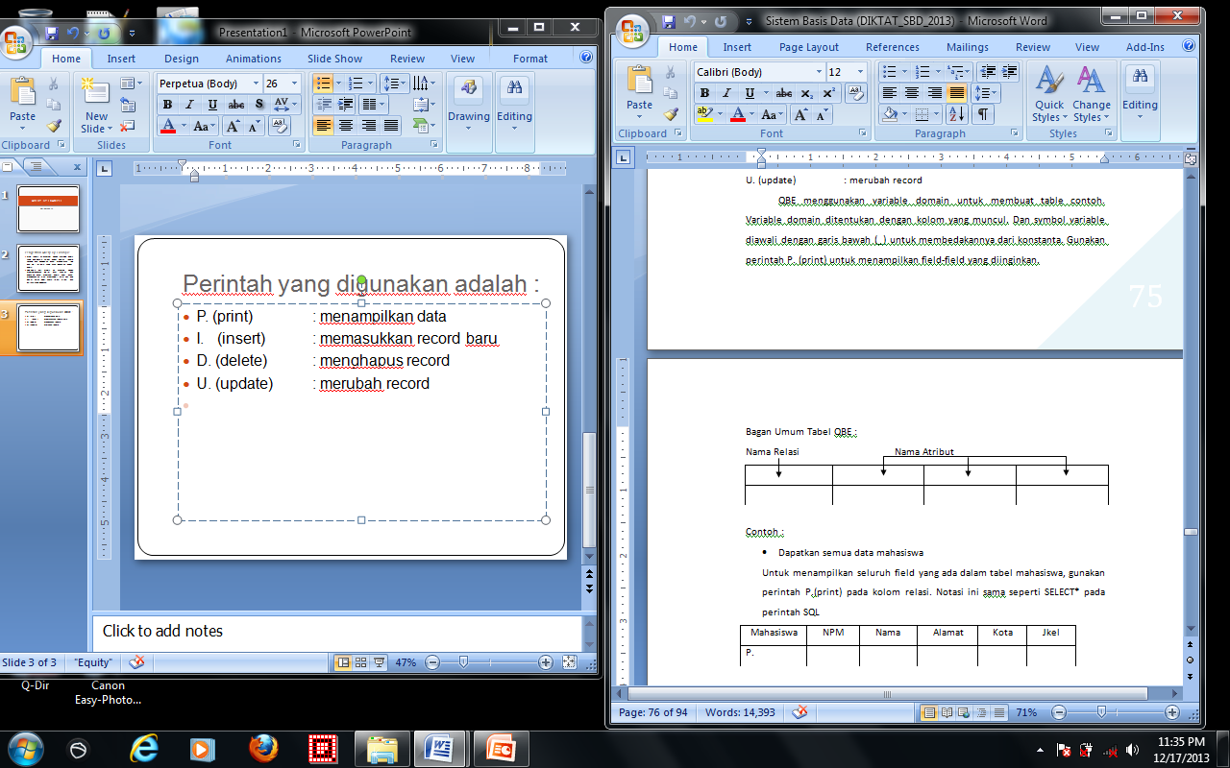

Slide 5
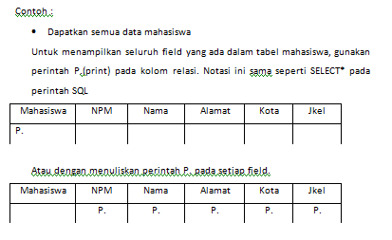

Slide 6

Contoh 2
Dapatkan semua nama dosen wanita yang bertempat tinggal di Depok
Untuk menampilkan nama dosen wanita yang tinggal di Depok dengan menuliskan perintah P. pada field nama dan menuliskan “Depok” pada field kota serta “W” pada field jkel

Slide 7


Atau menggunakan condition box
Isikan perintah P. Pada field nama dan tuliskan _x pada filed kota (variable x pada field kota) dan _y pada field Jkel (variabel y pada field Jkel). Kemudian pada condition box berikan nilai “Depok” pada variabel x dan nilai “W” pada variable y.

Slide 8

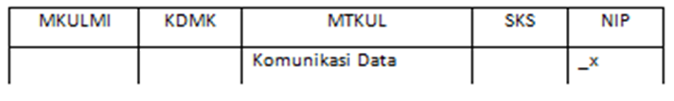
Contoh 3
Dapatkan nama dosen yang mengajar mata kuliah Komunikasi Data (gunakan relasi dosen dan MKULMI).
Pilihlah tuple dari dua relasi dengan nilai yang sama, dalam hal ini adalah kolom NIP, gunakan variabel yang sama untuk kolom NIP pada dua relasi tersebut

Slide 9
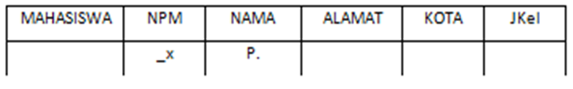
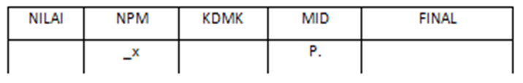
Contoh 4
Tampilkan nama dan nilai mid

Slide 10
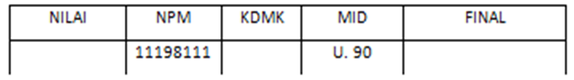
Contoh 5
Merubah nilai mid menjadi 90 untuk mahasiswa dengan NPM 11198111

Slide 11



Contoh 6
Menghapus record Mahasiswa yang bertempat tinggal di Bogor
Menampilkan Nama dan NPM mahasiswa yang belum memiliki nilai final untuk mata kuliah dengan KDMK
“MKK-0315”

Slide 12
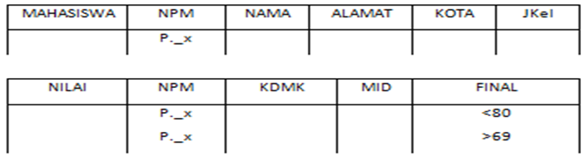
Contoh 7
Menampilkan Nama dan NPM Mahasiswa yang memiliki nilai diatas 69 dan lebih kecil dari 80

Slide 13
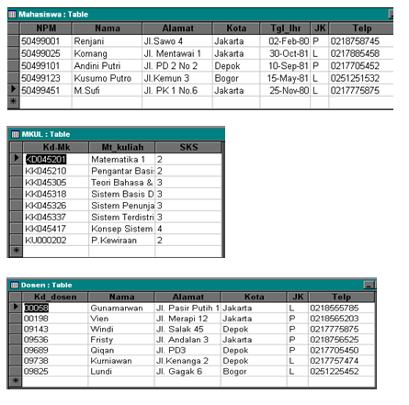
Latihan
Tabel-tabel yang digunakan pd database perkuliahan

Slide 14
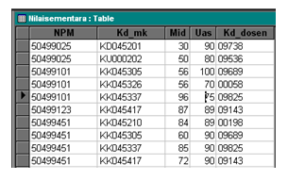

Slide 15
Soal
Dapatkan NPM mahasiswa yang bernama “Komang”
Tampilkan record yang mempunyai mt_kuliah “Sistem Basis Data”
Rubah nilai MID menjadi 90 untuk mahasiswa dengan NPM 50499451 dan kd_mk KK045337
Hapus record yang bertempat tinggal di Bogor
Tampilkan nama, kota mahasiswa yang mendapatkan nilai MID > 60

